Slide 1
К луб
О бщения
М олодежи
Социально- значимый проект для молодежи

Slide 2
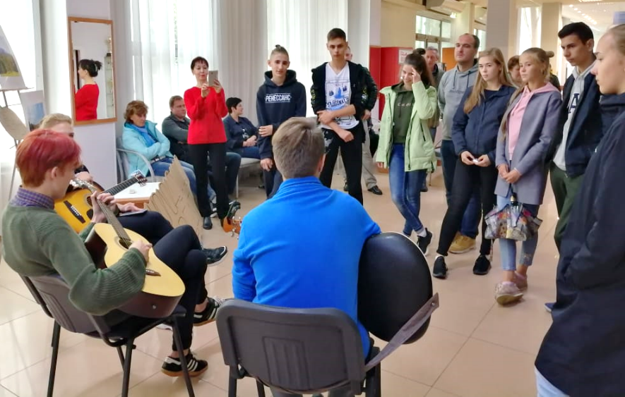
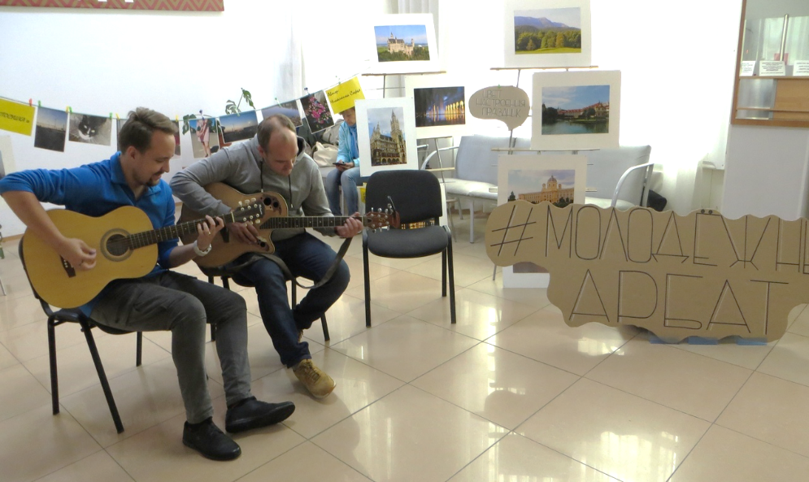
#МОЛОДЕЖНЫЙАРБАТ
АРТ- площадка на День молодежи - 2019

Slide 3
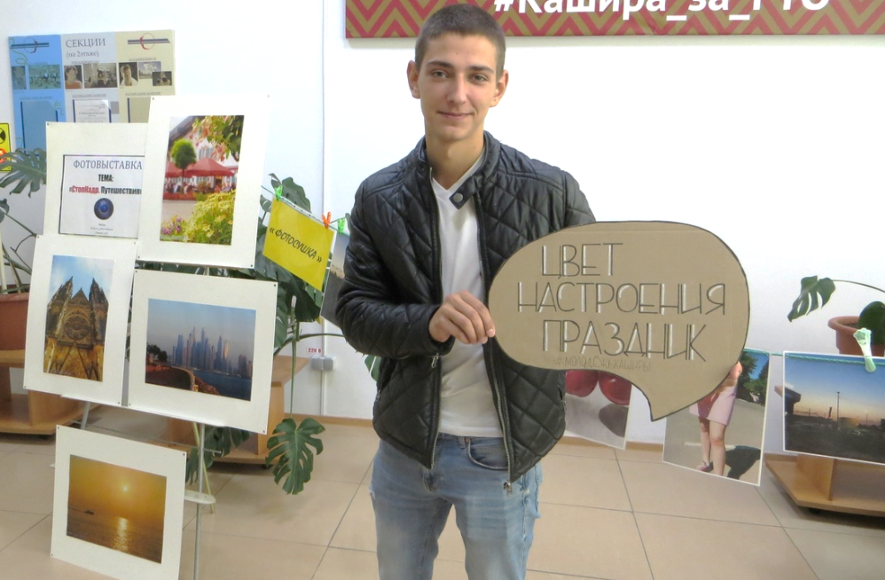
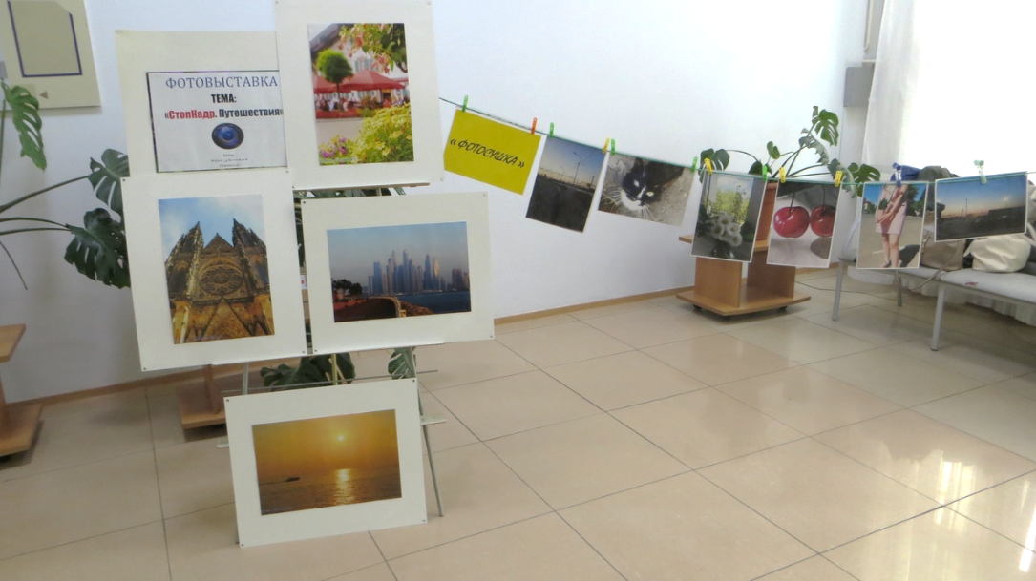
«ФОТОСУШКА»
Выставка фотографий участников «КОМ»

Slide 4
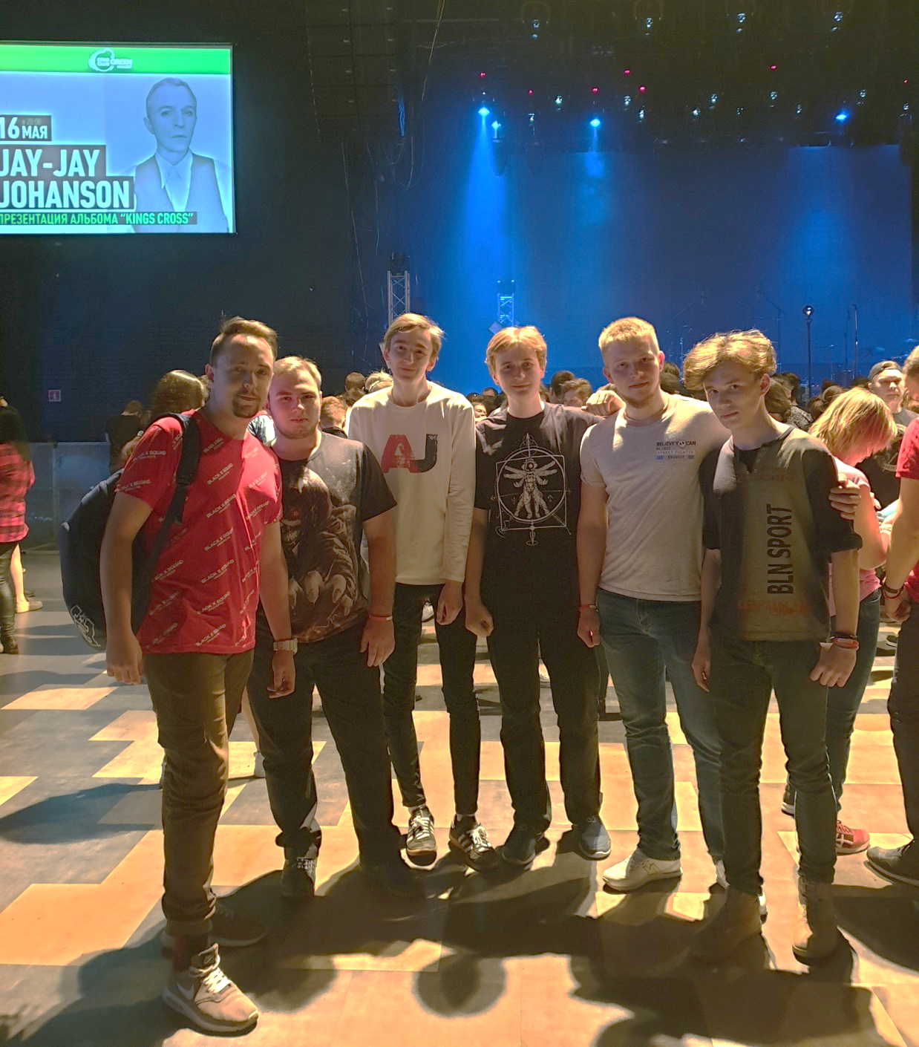
Организованное посещение участниками
клуба общения молодежи "КОМ"
московских концертов
популярных групп «СЛОТ»,
«Santa Cruz»,
«Bad Wolves»
и др.

Slide 5
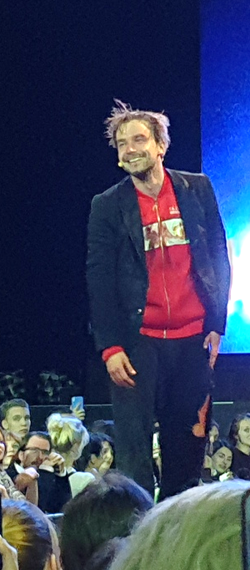
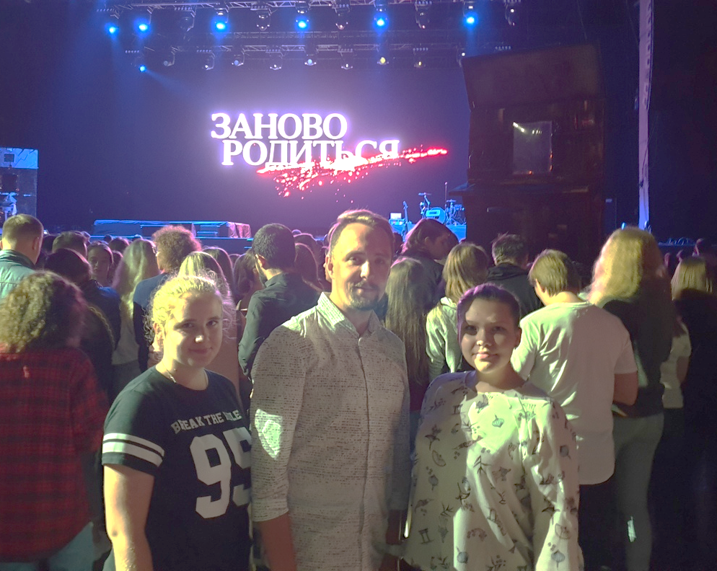

Slide 6
ЯРКОЕ МЕРОПРИЯТИЕ В РАМКАХ ПРОЕКТА:
АРТ- ФЕСТИВАЛЬ
«ХОББИ ПРОТИВ ЗАВИСИМОСТИ»
Цель фестиваля: показать молодежи разнообразие творческих увлечений, как альтернативы зависимости от вредных привычек.
Фестиваль организован для выявления и развития творческого потенциала у молодежи, поиска новых идей и направлений среди молодежных течений.
На фестивале представили свои достижения молодежные коллективы и индивидуальные исполнители: музыканты, поэты, танцоры городского округа Кашира и соседних округов.

Slide 7
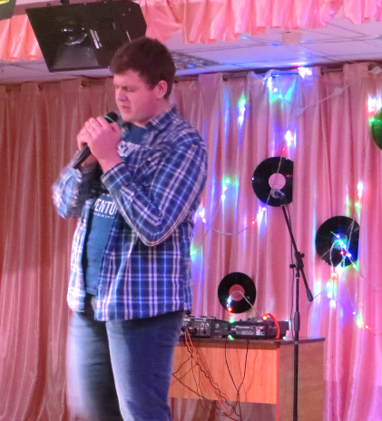
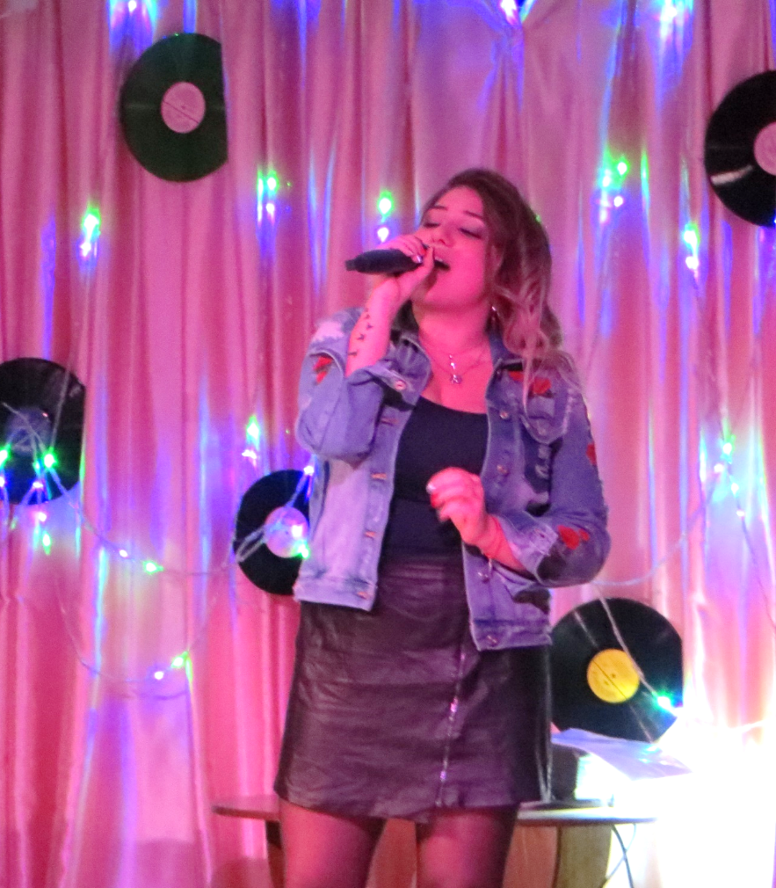
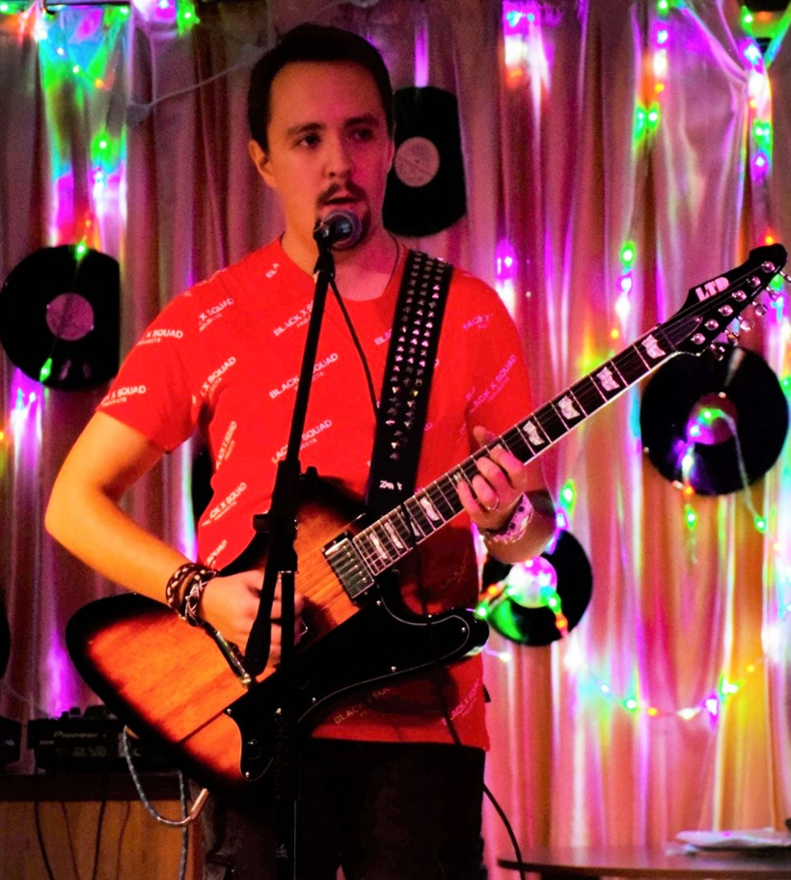

Slide 8
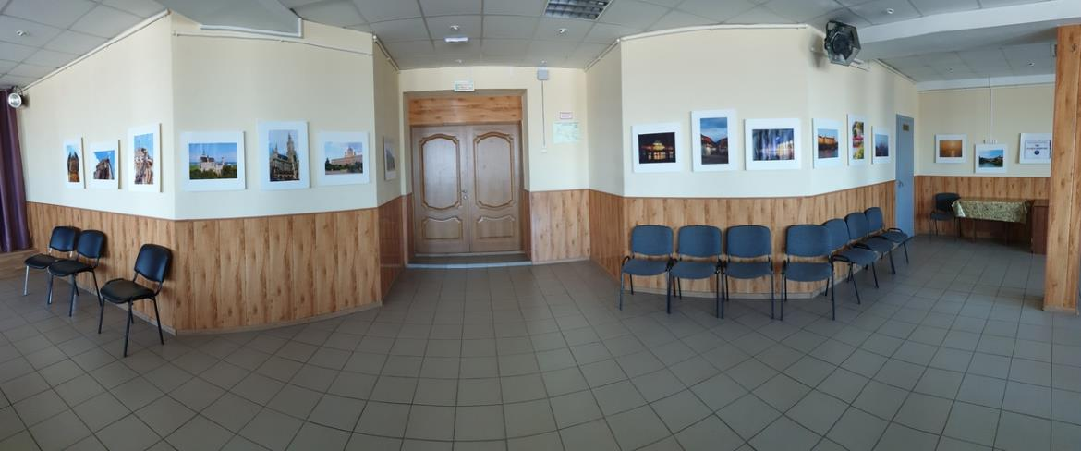
«Стоп-кадр»
- позитивная фотовыставка, раскрывающая один из видов хобби- «Фотография»
Автор фото: Денис Леденев

